Slide 1
Lehrveranstaltung „Didaktik der ökonomischen Bildung
BA Lehramt Studienfach „Geographie und Wirtschaft“
Einheit 2: Wirtschaftsethik und Dilemmata-Analyse
SS 2021
Aff/Kögler

Slide 2
Einheit
Einführung in die Wirtschaftsethik,
in die Dilemmata-Analyse

Slide 3
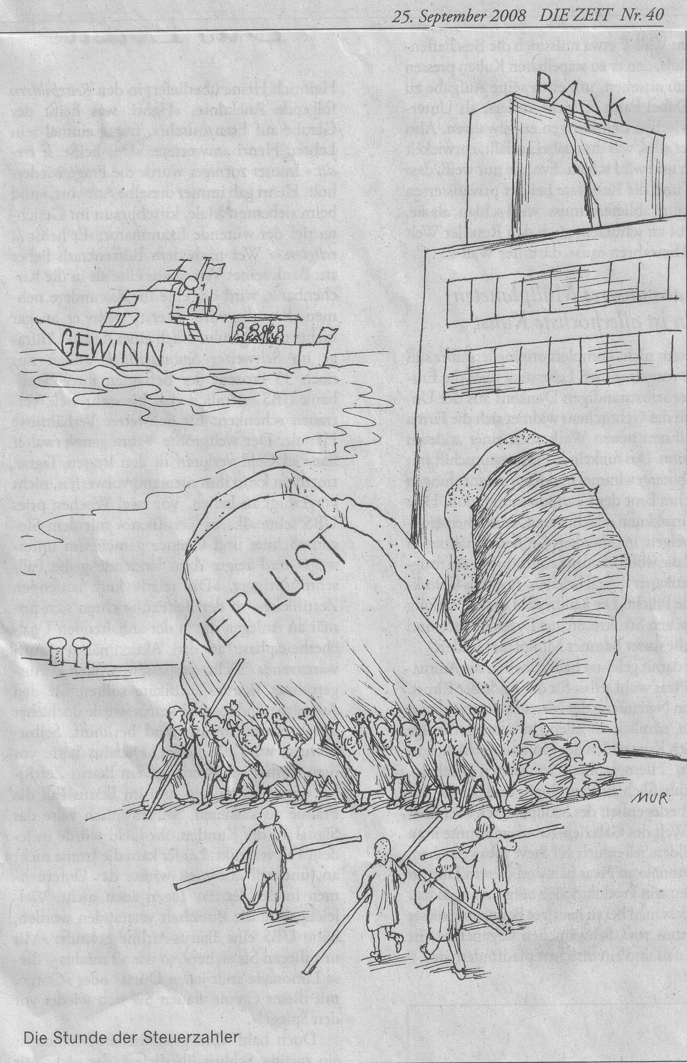
Die Stunde der Steuerzahler

Slide 4
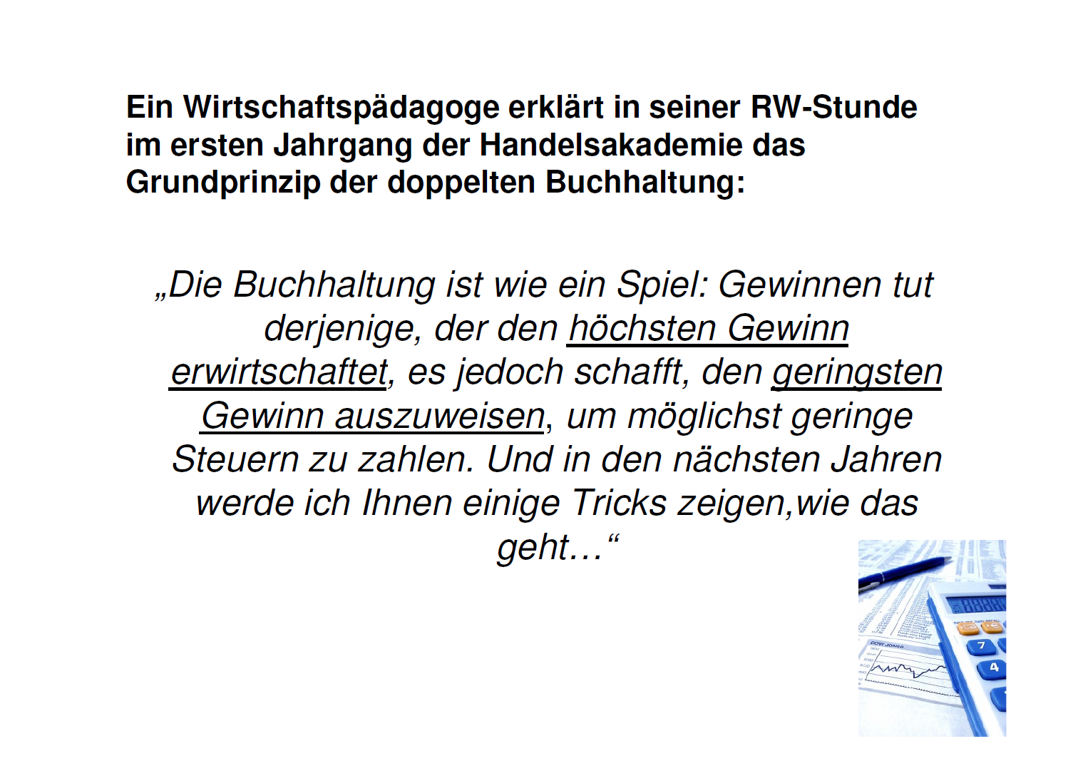

Slide 5
Moral versus Ethik
Moral
Was ist allgemein gesehen „richtig“ bzw. „falsch“ ?
Bsp. Stehlen ist falsch.
Ethik
Warum ist eine Handlung als „richtig“ bzw. „falsch“ anzusehen?
Bsp. Stehlen ist falsch, weil man gegen den Willen einer anderen Person etwas nimmt, was einem nicht gehört und so jemanden einen Schaden zufügt.

Slide 6
Begriffsklärung: Ethik
aus dem Griechischen „ethos“ = Gewohnheit, Brauch
kritische Reflektion von Moral mit argumentativer Begründung
soll die Menschen dazu bewegen, über die allgemein geltende Moral nachzudenken und diese zu begründen
Instrument zur Begründung und Anwendung von Moral

Slide 7
Begriffsklärung: Moral - Ethik
Moral = Werte, Normen und Haltungen, die in einer Gesellschaft tatsächlich gültig sind.
(Was allg. als „richtig“ oder „falsch“ angesehen wird.)
Ethik = Kritischen Reflektion von Moral mit argumentativer Begründung. Ethik soll die Menschen dazu bewegen, über die allgemein geltende Moral nachzudenken und diese zu begründen.
(Warum wird eine Handlung als „richtig“ oder „falsch“ angesehen?)

Slide 8
Ethische Grundorientierungen im Überblick
TUGENDETHIK: Platon nannte vier Kardinalstugenden: Weisheit, Tapferkeit, Besonnenheit und Gerechtigkeit. Diese Tugenden wurden von Aristoteles erweitert, beispielsweise um Ehre, Freundschaft, Aufrichtigkeit. Das Bürgertum des 19 Jahrhunderts entwickelte sogenannte Sekundärtugenden wie Fleiß, Ordnung, Pünktlichkeit etc.
PFLICHTETHIK : Diese ist eng mit Kant verbunden. Kant leitete die Pflicht aus der Vernünftigkeit der Menschen ab. Gemäß dem Kategorischen Imperativ sollten Handlungen verallgemeinerungsfähig sein! (Steuerhinterziehung?)
NUTZENETHIK (UTILITARISMUS): Diese geht auf Epikur zurück und bildet eine „Säule“ im marktwirtschaftlichen Denken. Oberstes Kriterium für die Beurteilung einer Handlung ist das Prinzip der Nützlichkeit für alle Beteiligten.
VERANTWORTUNGSETHIK: Entscheidend ist, dass die Folgen einer Handlung einer ethischen Beurteilung unterworfen werden. Max Weber unterscheidet zwischen Verantwortungs- und Gesinnungsethik.

Slide 9
Beispiele für Aspekte der Wirtschafts- und Unternehmensethik
Ein Bauunternehmen nimmt an einer Ausschreibung teil und glaubt den Großauftrag erhalten zu können. Allerdings gibt es Befürchtungen, dass ein Mitbewerber versucht, wie bereits in der Vergangenheit unter vorgehaltener Hand gemunkelt wurde, durch Korruption den Auftrag an sich zu reißen.
Wie soll sich der Bauunternehmer verhalten?
Ein Industrieunternehmen hat die Möglichkeit, seine Produktion nach Osteuropa zu verlagern. Allerdings würden damit in Österreich, in einer ohnehin strukturschwachen Region, wo das Unternehmen jahrelang angesiedelt ist, viele Arbeitslose entstehen.
Wie soll diese Standortfrage gelöst werden?
Eine Bank könnte ein sehr großes Projekt mit-finanzieren und dabei sehr gut verdienen, allerdings ist dieses Projekt ökologisch sehr bedenklich.
Soll diese Finanzierung übernommen werden?

Slide 10


Wirtschafts-, Unternehmens-, Individualethik
Oberste Ebene: Gesellschaft als Ganzes
z.B. rechtliche, gesellschaftliche und wirtschaftliche Rahmenordnung
Wirtschafts-ethik
Unternehmens-ethik
Individualethik
Mittlere Ebene: Unternehmen, Organisationen
z.B. Unternehmen, Organisationen (Gewerkschaften etc.)
Basisebene: Der einzelne Mensch
z.B. Führungskräfte, Mitarbeiter, Konsumenten, Bürger etc.

Slide 11
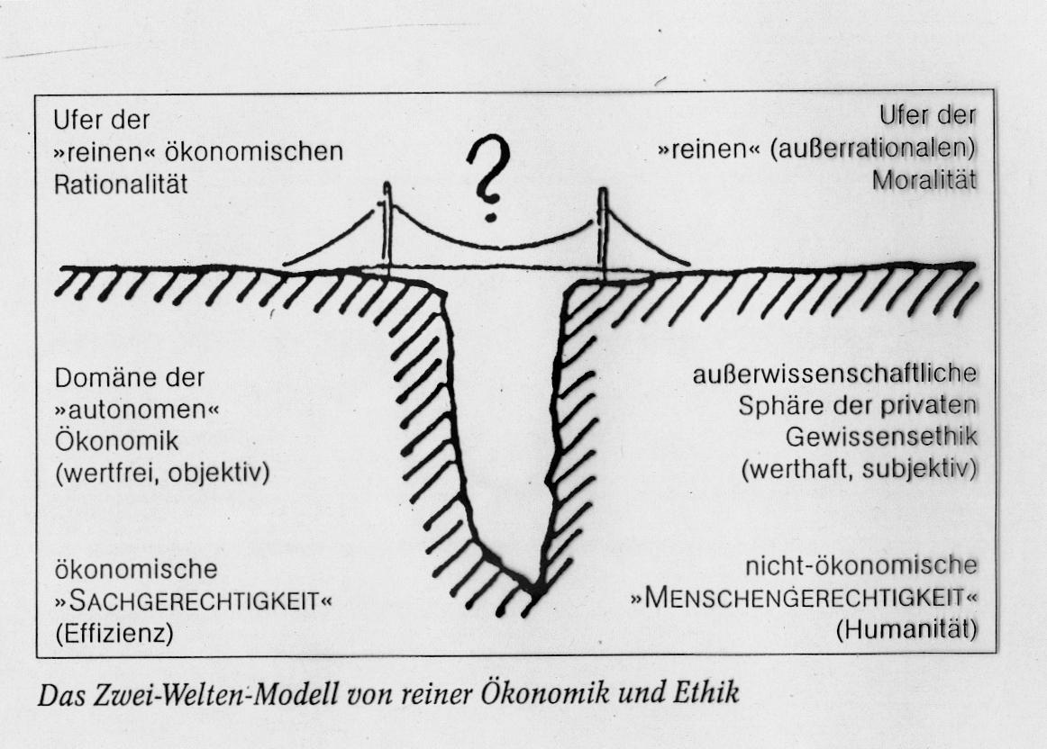
Das Zwei-Welten -Modell
Quelle: Vgl. Ulrich, P.: Ethik in Wirtschaft und Gesellschaft, 1996, o. S.

Slide 12
Unterschiedliche Ansätze der
Wirtschafts- und Unternehmensethik
  Ökonomische Wirtschafts- und Unternehmensethik von Karl Homann et al.
  Korrektive Wirtschafts- und Unternehmensethik von Horst Steinmann
  Integrative Wirtschafts- und Unternehmensethik von Peter Ulrich

Slide 13
Ökonomische Wirtschafts- und
Unternehmensethik von Karl Homann et al.
Unternehmen sind auf zwei Ebenen tätig :
1. Ordnungsebene (gesetzlicher Rahmen)
2. Handlungsebene (Handlungen der Unternehmen mit denen sie ihre Ziele verfolgen)
Rechtliche Rahmenbedingungen sind nie lückenlos und müssen durch Unternehmensethik ergänzt werden.
Öffentlichkeit verlangt von Unternehmen die Verfolgung von gesellschaftspolitischen und moralischen Zielen.

Slide 14

Korrektive Wirtschafts- und
Unternehmensethik von Horst Steinmann
Wirtschafts- und Unternehmensethik kommt nur dann zum Einsatz, wenn die Folgen einer unternehmerischen Handlung zu negativen externen Effekten führen.
Negative Effekte sollen durch eine situative Beschränkung des Gewinnprinzips ausgeglichen werden.
2.
3.
1.
Entscheidung zu Gunsten des Gewinns oder der Moral?
Entscheidung zu Gunsten der Moral, zu Lasten des Gewinns.
KONFLIKT

Slide 15
  Integrative Wirtschafts- und
  Unternehmensethik von Peter Ulrich
Grundkonzept:
Menschen und Unternehmen verfügen über eine Vernunftbereitschaft
Ethik als Grundlage und Voraussetzung für jegliches ökonomische Handeln (wirtschaftlicher Erfolg und Ethik sind miteinander vereinbar)
Schaffung einer lebensdienlichen Ökonomie

Slide 16
Gegenüberstellung der Ansätze
Karl Homann et al. | Horst Steinmann | Peter Ulrich
ÖKONOMISCHE Wirtschafts- und Unternehmensethik | KORREKTIVE Wirtschafts- und Unternehmensethik | INTEGRATIVE Wirtschafts- und Unternehmensethik
Rechtliche Rahmenbedingungen sind nie lückenlos und müssen durch Unternehmensethik ergänzt werden. | Wirtschafts- und Unternehmensethik kommt nur dann zum Einsatz, wenn die Folgen einer unternehmerischen Handlung zu negativen externen Effekten führen. | Wirtschaftlicher Erfolg und Ethik sind miteinander vereinbar. Ethik im Zentrum aller wirtschaftlichen Tätigkeiten, als Grundlage.

Slide 17
Werteerziehung im betriebs- und volkswirtschaftlichen Unterricht
Indoktrination,
Anerziehung von
Werten
„Wertedogmatismus“
Indifferenz
weltanschauliche
Neutralität
„Werterelativität“
Pluralismus
bei Betonung
eines normativen
Rahmens
„Prinzipien-
orientierung“
Restauratives Konzept
Alle Werte sind gleichwertig, daher gibt es keine Bewertung ─
„radikal konstruktivistische Unverbindlichkeit“
Erziehung zur Mündigkeit, Demokratie
Quelle: Aff, J.: Dilemmata-Analyse, 1997, S. 336 - 338

Slide 18
Steuer- und Moralerziehung mit Hilfe von Dilemmata
(am Beispiel des ethischen Dilemmas eines Abschlussprüfers)
Feststellung wesentlicher Mängel bei Durchführung der Prüfung (z.B. zu gering dotierte Rückstellungen)
Vorstand gibt Prüfer zu verstehen, dass keine Veränderung der Bewertung der Rückstellungen erwünscht ist.
Hinweis des Vorstands
Korrektes Prüfungsurteil:
Einschränkung des Bestätigungsvermerks
In Kürze erfolgt Vergabe umfangreicher (profitabler) Beratungsaufträge
DILEMMA der Wirtschaftsprüfer/innen zwischen moralischer Integrität und Gewinnerzielungsinteressen

Slide 19
Wo ist der primäre Ort der Moral?
Individuen
(Individualethik)
Erziehung zur Einhaltung
moralischer Normen (z.B.
Steuermoral)

Slide 20
Wo ist der primäre Ort der Moral?
Unternehmen
(Unternehmensethik)
In einer sozialen Marktwirtschaft
haben Betriebe (auch) eine
Verantwortung gegenüber
der Gesellschaft

Slide 21
Wo ist der primäre Ort der Moral?
Staat
(Wirtschaftsethik)
Zum Beispiel Steuergesetze,
staatliche Anreize zur
Förderung der Steuermoral,
„Moral muss sich auszahlen“

Slide 22
Steuervermeidung
von
Amazon
in Europa und Österreich

Slide 23
Amazon mit seiner Europazentrale in Luxemburg
hat im Jahr 2016 bei einem Umsatz von
rund 22 Milliarden Euro und einen durch
„Steuergestaltung “zu versteuernden
Gewinn von 65 Millionen Euro
eine Steuerleistung von 22 Millionen Euro ausgewiesen.
= rund 0,10 Prozent!!! vom Umsatz
Quelle: Die Zeit, Nr. 9, Februar 2018, S. 12

Slide 24

Wo ist der primäre Ort mangelnder Moral?
Unternehmen
Staat
Vereinbart vielfach wie
Luxemburg mit Konzernen
Steuererleichterungen
-Tax Rules-
zu Lasten anderer
EU-Mitgliedsstaaten!
Amazon will Steuerleistung minimieren – legal wie im „Graubereich“
Käufer
Suchen maximalen Komfort durch „Einkaufen auf Knopfdruck“ - ob und in welcher Höhe digitale Giganten wie Amazon Steuern bezahlen ist Ihnen gleichgültig – Nutzenmaximierung!!

Slide 25
Steuergestaltungspolitik von Amazon
Von 2007 bis 2016 – mit Ausnahme des Jahres 2009 - wurde weltweit ein Umsatz von 111 Milliarden € und ein Gewinn von 474 Millionen € erwirtschaftet.
In diesem Zeitraum verbuchte die Amazon Holding für Europa in Luxemburg eine Steuergutschrift!!!!von 15 Millionen €.
So wirken die geheime Deals –Tax – Rules - die die Luxemburger Steuerbehörden mit Konzernen wie Amazon, aber auch anderen Giganten wie Ikea und Pepsi ab schlossen. 2014 wurden vertrauliche Unterlagen Journalisten zugespielt – Lux Leaks.
Luxemburg wurde von der EU aufgefordert, 250 Millionen € von Amazon nachzufordern.
Quelle: Die Zeit, Nr. 9, Februar 2018, S. 12

Slide 26
Exkurs
Dilemmata-Analyse

Slide 27
Methodisch-didaktische Aspekte der Dilemmata-Analyse
II. Sozialformen, Handlungsmuster
Einzelarbeit, lehrerinnenzentrierter Unterricht
I. Unterrichtsschritte - Aspekte zur Strukturierung des Unterrichts
Methodische
Inputs:
Vorstellung der
methodischen
Konzeption,
Hinweis auf
deren praktische
und
gesellschaftliche
Relevanz
Ablauf,
„Leitfaden“
Inhaltliche Inputs:
Ökonomische
Ebene: z. B.
Zeitungsartikel,
Lehrerinfor-
mationen zur
Förderung einer
differenzierten
Reflexion
Erziehungs-
wissenschaftliche
Ebene: z. B.
Klärung der
moralischen
Entwicklungsstufen
Rollenspiele
Schritt 1
Fallmethode
Schritt 6
Partner- und Gruppendiskussion, Pro-Contra-Debatte
Klassendiskussion
Quelle: Aff, J.: Dilemmata-Analyse, 1997, S. 342

Slide 28
Didaktische Strategie für Dilemmata-Analysen im ökonomischen Unterricht
Phase I:
Darstellung der wirtschafts-
ethischen Problemstellung,
Analyse aus der
ökonomischen und
„lebenspraktischen“
Perspektive der
Schülerinnen
Schritt 1:
Falldarstellung – Darstellung
der ökonomisch-ethischen
Problemsituation,
fachwissenschaftlicher Input
Schritt 2:
Konkretisierung wirtschafts-
ethischer Überlegungen mit Hilfe
von Rollenbeschreibungen,
Beurteilung der einzelnen
Positionen durch die Schüler
Quelle: Aff, J.: Dilemmata-Analyse, 1997, S. 343

Slide 29
Didaktische Strategie für Dilemmata-Analysen im ökonomischen Unterricht
Phase II:
Sensibilisierung für
moralpädagogische
Überlegungen:
Vermittlung von ethischem
Grundlagenwissen,
Transfer auf ökonomische
Dilemmata.
Schritt 3:
Darstellung des Konzepts der
kognitiven Moralstufen
lt. Kohlberg/Apel
„philosophisch-
wirtschaftsethischer“ Input
Schritt 4:
Transfer der moralkognitiven
Überlegungen auf wirtschafts-
ethische Problemstellungen,
Zuordnung der Rollen-
beschreibungen auf Moralstufen
Quelle: Aff, J.: Dilemmata-Analyse, 1997, S. 343

Slide 30
Entwicklungsebenen und -stufen moralischen Urteilens lt. Kohlberg/Apel
Ebenen
Bezeichnung und Kennzeichen
Entwicklungsstufen
I.
Präkonventionelles Niveau
„Wer die Macht hat,
hat das Sagen.“
Moralische Entscheidungen
werden durch drohende Strafen,
mächtige Autoritäten und
eigene Interessen begründet.
Stufe 1: Orientierung an Bestra-
fung und Gehorsam.
„Nur nicht auffallen“.
Stufe 2: Orientierung an den eigenen Bedürfnissen.
„Eine Hand wäscht die andere“.
II.
Konventionelles Niveau
Begründung durch Normen in
Familie und Kulturkreis.
Erfüllung der Erwartungen
der Gruppen/Gesellschaft.
Delegation der eigenen
Verantwortung nach außen.
Stufe 3: Bezugsrahmen sind die Familie und Freundschaften.
„to be a nice boy/girl“.
Stufe 4: Pflichterfüllung innerhalb von Systemen (Staat, Religion, etc.).

Slide 31
Entwicklungsebenen und -stufen moralischen Urteilens lt. Kohlberg/Apel
Ebenen
Bezeichnung und Kennzeichen
Entwicklungsstufen
III.
Postkonventionelles Niveau
Erkenntnis, dass ein System historisch gewachsen und wandelbar ist.
Stufe 5: Gesetzliche Normen werden aus moralischen Rechten abgeleitet.
.
Stufe 6: Suche nach allgemein gültigen ethischen Prinzipien.
Stufe 7: Kriterium der Anwendbarkeit bzw. Zumutbarkeit.
Verknüpfung der idealen Normen mit den restriktiven Bedingungen der Realität, von Gesinnungs- und Verantwortungsethik!

Slide 32
Didaktische Strategie für Dilemmata-Analysen im ökonomischen Unterricht
Phase III:
Auseinandersetzung mit
Handlungsstrategien aus
verantwortungsethischer
und gesinnungsethischer
Sicht,
Reflexion von
Veränderungen in den
persönlichen
Argumentationsstrukturen
Schritt 5:
Prüfung der Angemessenheit,
der Zumutbarkeit der in den
Rollenbeschreibungen
formulierten Strategien,
Entwicklung alternativer
Handlungsmöglichkeiten
Schritt 6:
Reflexion der Veränderungen
der eigenen
Argumentationsstrukturen
Quelle: Aff, J.: Dilemmata-Analyse, 1997, S. 344

Slide 33
Didaktische Strategie für Dilemmata-Analysen im ökonomischen Unterricht
Phase IV:
Rollenspiel
Quelle: Aff, J.: Dilemmata-Analyse, 1997, S. 344

Slide 34
Grenzen, offene Fragen der Dilemmata-Analyse
(auf Basis der Moralstufentheorie von KOHLBERG)
1. Gewährleistet moralisches Urteilen moralisches Handeln?
Bedeutsamkeit der Faktoren Ich-Stärke, Gruppendruck und Interesse
in konkreten Situationen.
2. Trennung zwischen Inhalt und Struktur ist nicht wünschenswert
Wechselwirkung zwischen ökonomischen Sachproblemen und
wirtschaftsethischen Implikationen sind von zentraler Bedeutung.
3. Lineare, hierarchische Entwicklung der Moral ist fraglich Interpretation als heuristische Struktur zur rationaleren und
transparenteren Gestaltung der normativen Reflexionen.
4. Ausklammerung des beruflichen Alltags an den Vollzeitschulen
„Just-Community“-Konzepte zur Verknüpfung von moralischer
Rationalität, moralischem Handeln und moralischer (gelebter)
Verantwortung.

Slide 35
Exkurs
Unterrichtsexperiment
„Vernichtung des Sozialleistungstopfs“

Slide 36
Experiment: Vernichtung des Sozialleistungstopfs
in Anlehnung an das Spiel: Fischen bis zur Katastrophe? (vgl. Ziefle)
DURCHFÜHRUNG DES EXPERIMENTS
Ablauf:
Die SchülerInnen bilden einen „Staat“, in dem es 5 unterschiedliche, von Steuereinnahmen finanzierte Sozialleistungen, gibt. (z.B. Kinderbeihilfe, SchülerInnenfreifahrt, beitragsfreie Sozialversicherung für SchülerInnen etc.) Diese können durch 5 verschiedene Bonbonarten symbolisiert werden.
Jede Sozialleistung kostet den Staat einheitlich EUR 150,-/ Monat. (Diese Information ist den SchülerInnen nicht bekannt.)
Ein Behälter wird zum Topf der Sozialleistungen erklärt. Dieser wird in der ersten Runde mit ca. 2 Sozialleistungen pro Person (bei 20 SchülerInnen insg. 40 Sozialleistungen ) von der Lehrperson gefüllt.
Notes:
Einfaches Beispiel um SchülerInnen das System von Sozialleistungen und deren Finanzierung zu veranschaulichen.
Free-Riding (Trittbrettfahrerproblem) im Steuerbereich wird thematisiert (kooperative Strategie versus individuelle Strategie – Problematik der Gemeingüter).

Slide 37
Experiment: Vernichtung des Sozialleistungstopfs
in Anlehnung an das Spiel: Fischen bis zur Katastrophe?
In den weiteren Runden hängt das Ausmaß der Sozialleistungen von der Höhe der Steuerzahlungen ab.
Die SchülerInnen haben ein „fiktives“, gleich hohes Einkommen (EUR 1.500,-), von dem sie ab der 2. Runde einen „frei-gewählten“ Prozentsatz als Steuer, mittels einer Karte, anonym an die Lehrperson, zur Finanzierung der Sozialleistungen, zahlen.
Gibt die Lehrperson ein Zeichen, können sich die SchülerInnen 1 Minute lang, Sozialleistungen aus dem Topf (in Anspruch) nehmen. Den SchülerInnen wird bewusst zweideutige Maxime – „So viele Sozialleistungen in Anspruch nehmen, wie Sie für richtig halten!“ vorgegeben. Auf Nachfragen der SchülerInnen wird diese Vorgabe nicht interpretiert!
AUSWERTUNG/ REFLEXION

Slide 38





Experiment: Vernichtung des Sozialleistungstopfs
Beispiel: 6 SchülerInnen (insg. 12 Sozialleistungen)
1. RUNDE: 1 Minute Zeit um Sozialleistungen zu konsumieren
12 Sozialleistungen
Beitragslose Sozialversicherung
Kinderbeihilfe
Schulbücher
Schülerfreifahrt
Freier Schulbesuch
Schülerfreifahrt
Kinderbeihilfe
Schulbücher

Slide 39

Experiment: Vernichtung des Sozialleistungstopfs
2. RUNDE
Steuersatz zur Finanzierung der Sozialleistungen bestimmen
Beitragslose Sozialversicherung
Schulbücher
18%
10%
Kinderbeihilfe
Schülerfreifahrt
Schülerfreifahrt
Lehrperson
16%
25%
Eingabe der Steuersätze
(EXCEL Tabelle)
30%
Freier Schulbesuch
Schulbücher
5%
Kinderbeihilfe

Slide 40
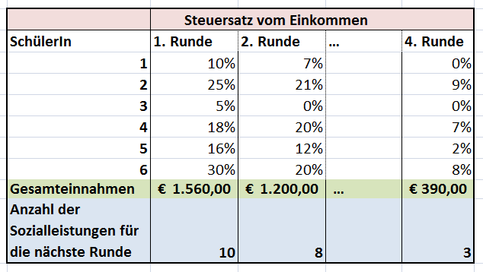

EINGABE
ERGEBNIS
Anzahl der Sozialleistungen

Slide 41
Experiment: Vernichtung des Sozialleistungstopfs
4.-6. RUNDE: Vernichtung des Sozialleistungstopfs
Nach 4-6 Runden wird sinkende Steuermoral sichtbar:
geringes Ausmaß an Sozialleistungen
nur wenige Sozialleistungen können in Anspruch genommen werden
sinkende Bereitschaft, Steuern zu zahlen
geringe Steuereinnahmen
Der Sozialleistungstopf bleibt leer und wird vernichtet.
Notes:
Nach 4-6 Runden tritt erfahrungsgemäß das Phänomen sinkender Steuermoral ein: Je mehr Runden gespielt werden, desto mehr sinkt der Steuersatz, den die SchülerInnen zur Finanzierung der Sozialleistungen abzugeben bereit sind, wodurch auch in jeder weiteren Runde die Anzahl der Sozialleistungen im Topf sinkt und das wettkämpfende Element immer stärker wird.

Slide 42
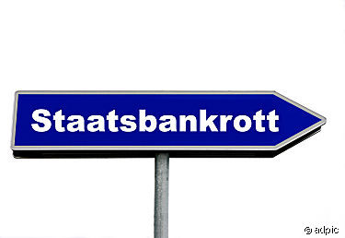
Experiment
AUSWERTUNGSPHASE/ DISKUSSION - REFLEXION
Wie konnte es zur Vernichtung des Sozialleistungstopfs kommen?
Jeder wollten zwar Sozialleistungen (Bonbons) in Anspruch nehmen, war jedoch nicht bereit, zu deren Finanzierung beizutragen (Steuern zahlen).
Warum hat sich jemand dafür entschieden, keine Steuern zu zahlen und trotzdem Sozialleistungen (Bonbons) zu konsumieren?
Trittbrettfahrer (Freeriding-Problem) – Sozialleistungen werden konsumiert, ohne einen Beitrag dafür zu leisten (auf Kosten „Anderer“).
Was würde in einem Staat passieren, wenn sich jeder so verhalten würde d.h. es würde keiner Steuern zahlen?

Slide 43
Experiment: Vernichtung des Sozialleistungstopfs
AUSWERTUNGSPHASE/ DISKUSSION - REFLEXION
Wie konnte es zur Vernichtung des Sozialleistungstopfs kommen?
Alle SchülerInnen wollten zwar Sozialleistungen in Anspruch nehmen, waren jedoch nicht bereit, zu deren Finanzierung beizutragen. (Bsp. Griechenland, Budgetdefizit)
SchülerInnen entwickeln Ideen, wie die Vernichtung des Sozialleistungstopfs hätte verhindert werden können. Klassische Vorschläge sind:
Zeit verkürzen
Anzahl der Sozialleistungen/Person einschränken
Genauen Steuersatz festlegen, Regeln und Strafen bei Nichteinhaltung einführen
(Umsetzung in weiteren Runden möglich.)

Slide 44
Ende

